Slide 1


算法技术社区的设计与实现
中国大学生计算机设计大赛
成员：刘仁豪 吴毓霖 陈艳芙
指导老师：申冬苏 田淑娟

Slide 2
1
项目背景和需求分析
目
录
2
技术设计思路
3
界面功能展示
4
项目总结

Slide 3
P
01
ART-
项目背景和需求分析

Slide 4
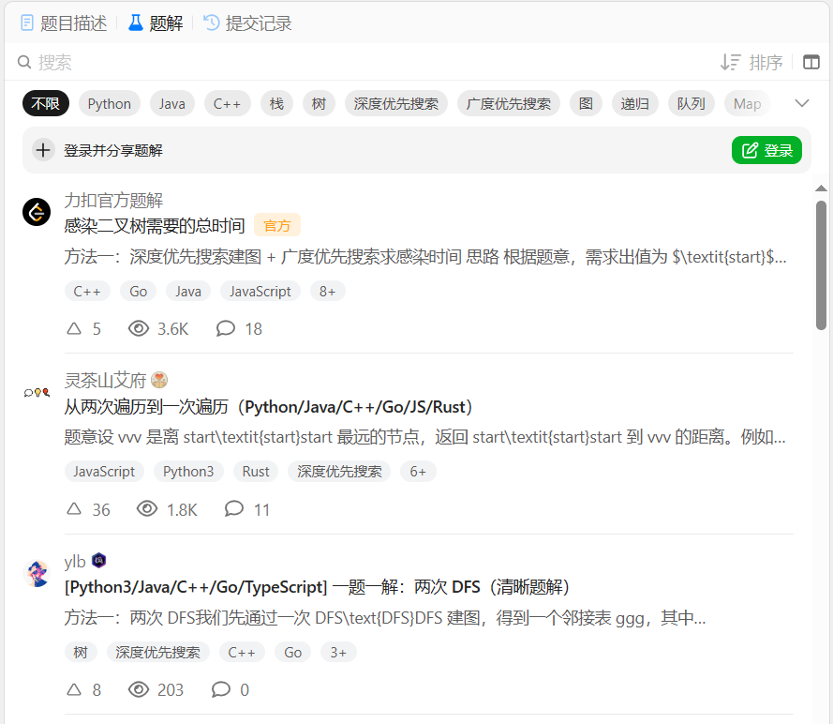


1
已有网站分析
主要优点1. 可靠的分享交流功能
LeetCode提供了大量的编程题目和面试准备资源，用户可以在上面提问、分享解题思路和查看他人题解。
COMPUTING

Slide 5
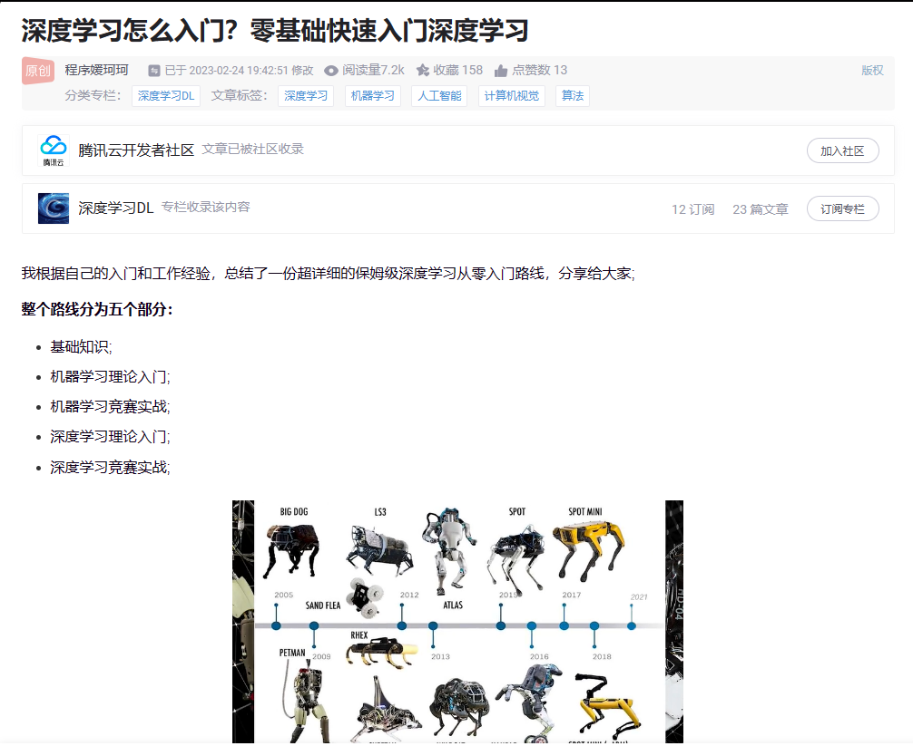

已有网站分析
1
主要优点2. 高质量的计算机论坛
有着大量活跃的高质量用户，提供技术领域的博客、教程以及题解，技术栈涵盖范围广。图文并茂、代码嵌入的帖子质量较高。

Slide 6
总结已有网站痛点
1
主要缺点1. 信息噪音和质量不一
数据流量大，平台存在大量的帖子和回答，其中会夹杂一些重复、低质量或不正确的资源。这些重复的信息使得学生在学习的时候耗费大量的精力。
主要缺点2. 缺乏个性化集成平台
平台信息很多，适合自己学习和学习环境的很少。很多情况下要到其他网站上去找我们学校自己作业的答案。
主要缺点3.社交媒体交流效率低
大学的特点决定了，在交流过程中，只能局限在自己已认识的老师同学中，而且很多同学没有养成良好的交流习惯，微信QQ上表达问题不清晰，交流效率低。

Slide 7

1
项目背景
学生的困难
在当今高度信息化的社会背景下，IT技术能力的重要性日益凸显。学生们在学习过程中，常常需要通过阅读技术资料、查阅算法题解或参与学习讨论来解决学习上遇到的诸多困难和挑战。
然而，我们缺乏一个集中的平台供学生们进行学习、交流和分享。丧失了一个统一、完整的学习社区的便捷性和连贯性。

Slide 8
已有平台主要缺点
信息噪音和质量不一
缺乏个性化集成平台
社交媒体交流效率低
形成设计要求
集中便捷的校内论坛
富文本编辑和呈现
与湘大OJ紧密连接
质量控制和信息审核
快捷贴题分享板
已有平台主要优点
高质量的技术论坛
可靠的分享交流功能
学生的需求
需要讨论交流
需要技术资料
需要便捷的校内课程和资料查询

Slide 9
P
02
ART-
技术设计思路
COMPUTING
湘潭大学

Slide 10
2
架构与设计思路
系统结构示意图
前端服务器
处理HTTP请求，渲染HTML并响应
浏
览
器
用户浏览器
前
端
后端服务器
后端
用户通过浏览器访问网页
管控数据库与主要业务
向前端提供API支持

Slide 11
2
架构与设计思路
模块架构示意图
模块内部架构图
模型层
模型层
序列化器
负责定义数据结构和业务逻辑，并通过ORM与数据库关联交互。
序列化器
可将模型数据转化为响应对象
可验证输入数据的有效性，并进行数据转换和处理。
视图层
视图层
负责处理请求，根据请求的接口和方法进行相应的处理

Slide 12
2
架构与设计思路
总架构示意图
系统详细架构图
Redis缓存
MySQL数据库
模块1
模块2
模块3
模块n
后端
...功能模块...
Go语言
RESTful API
Element UI
Vue
前端
浏览器
用户

Slide 13
P
03
ART-
界面功能展示

Slide 14


2
系统整体功能架构
用户
算法速查
采用动画图解 内容清晰易懂
方便快捷
速查算法知识
语言速查表
开发访问接口
题解技术分享
算法技术交流平台

Slide 15
2
架构与设计思路
功能模块介绍
功能模块列表
细分10个模块， 低耦合性，高拓展性
用户与权限管理
数据监控
与后台管理
OJ关联
与题库数据
问答区模块
题解区模块
分享功能模块
审核与举报管理
公告与广告
消息与服务推送
用户激励模块
COMPUTING

Slide 16


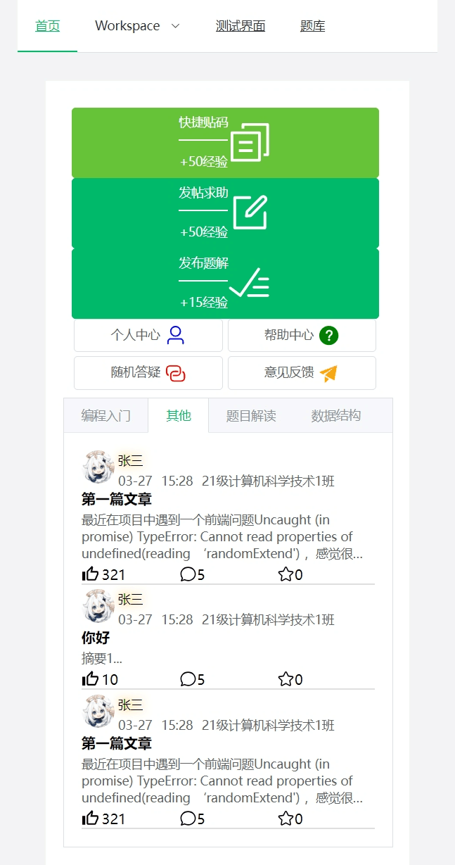

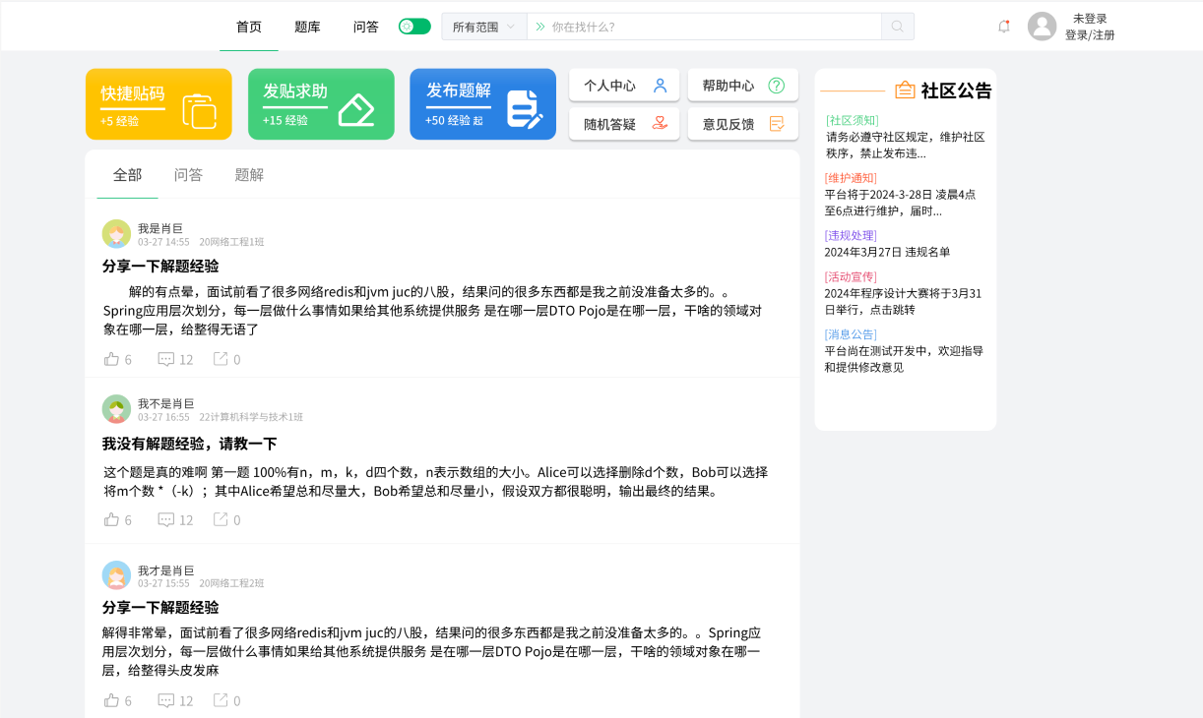
3
多终端页面适配主页展示

Slide 17
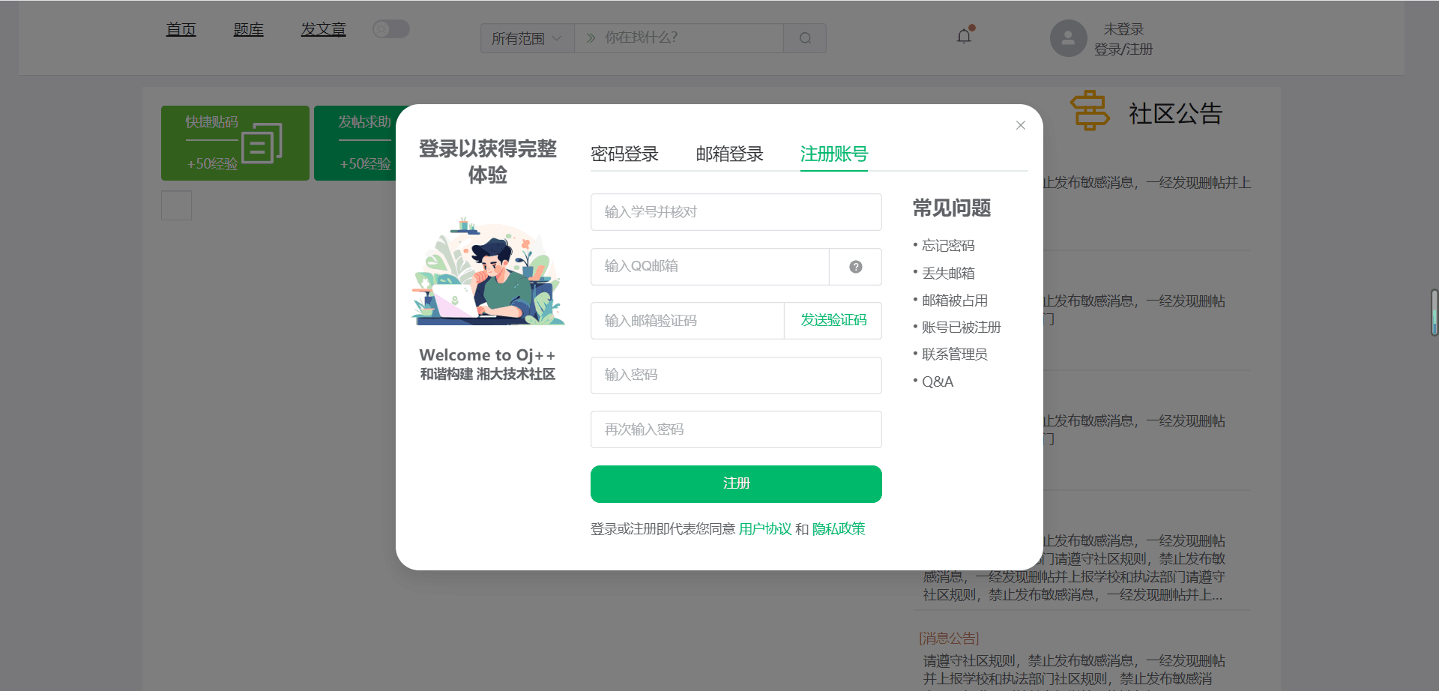
3
界面展示
社区登录

Slide 18
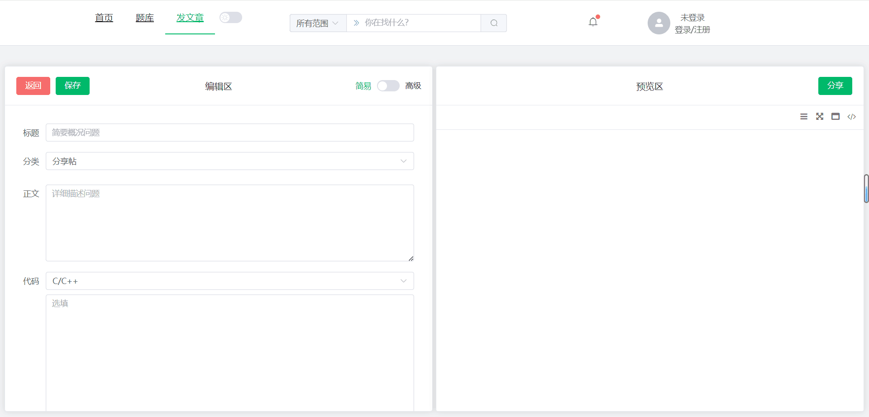
3
界面展示:
帖文编写

Slide 19
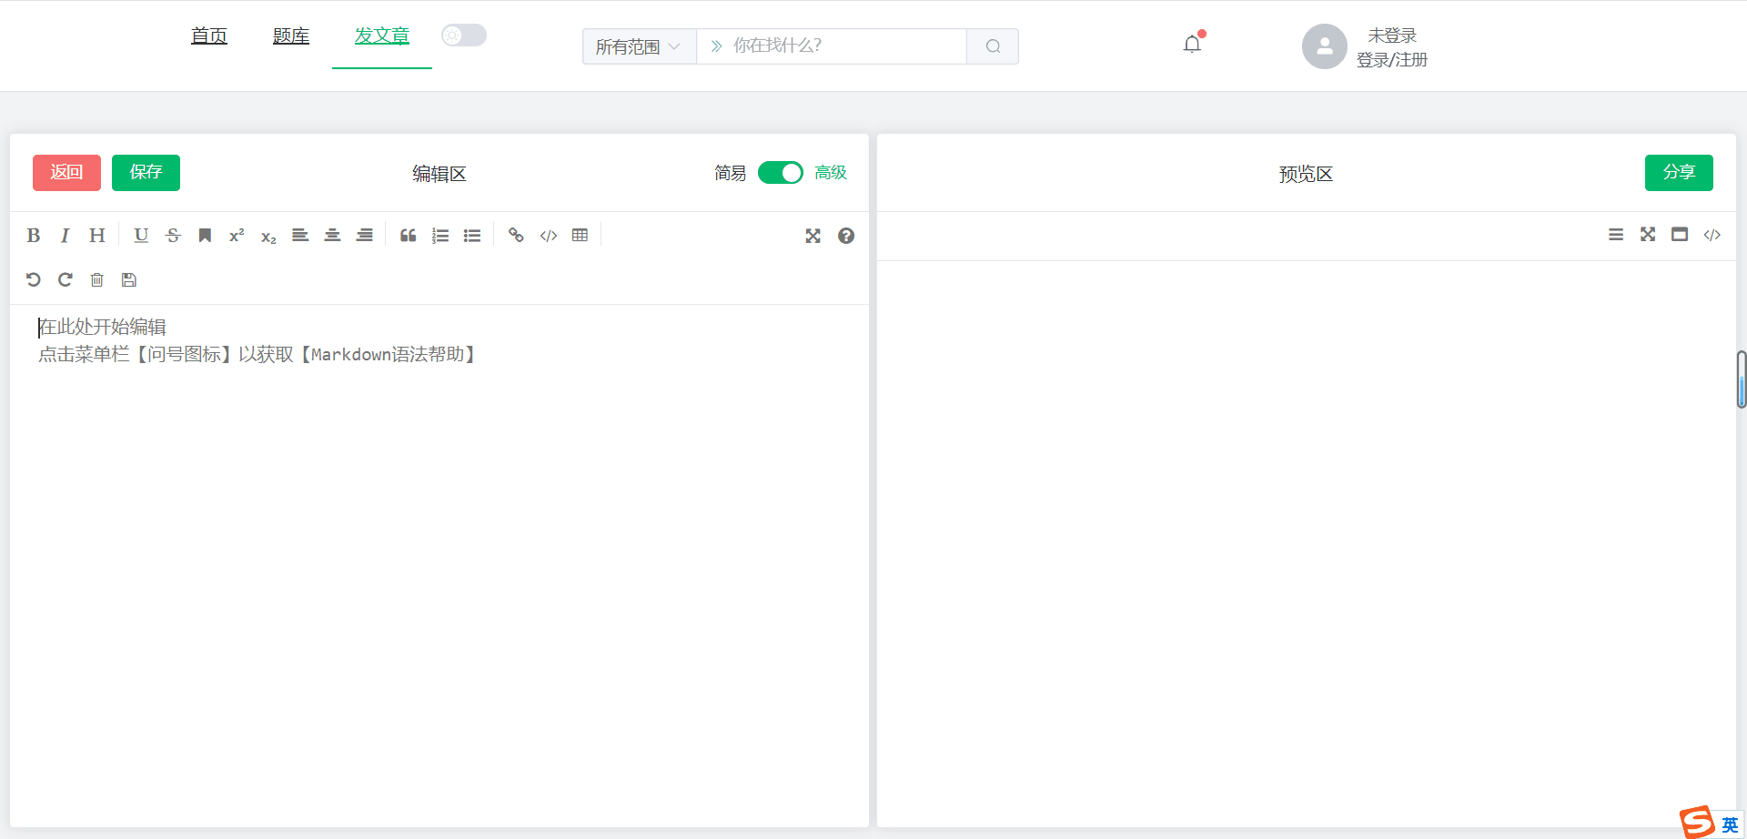
界面展示:帖文markdown富文本编写
3

Slide 20

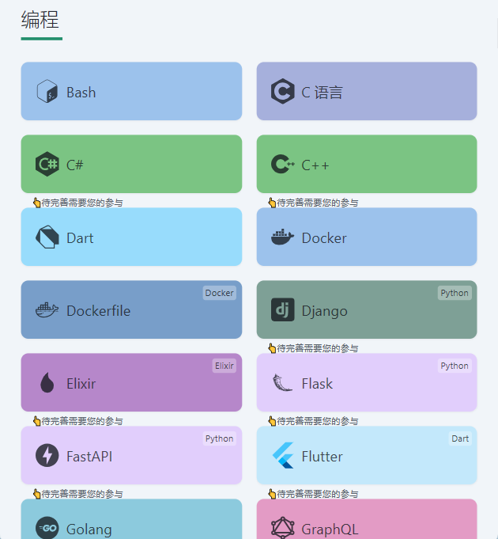

3
附属拓展页面展示
技术快速参考手册
Hello-algo算法教程

Slide 21
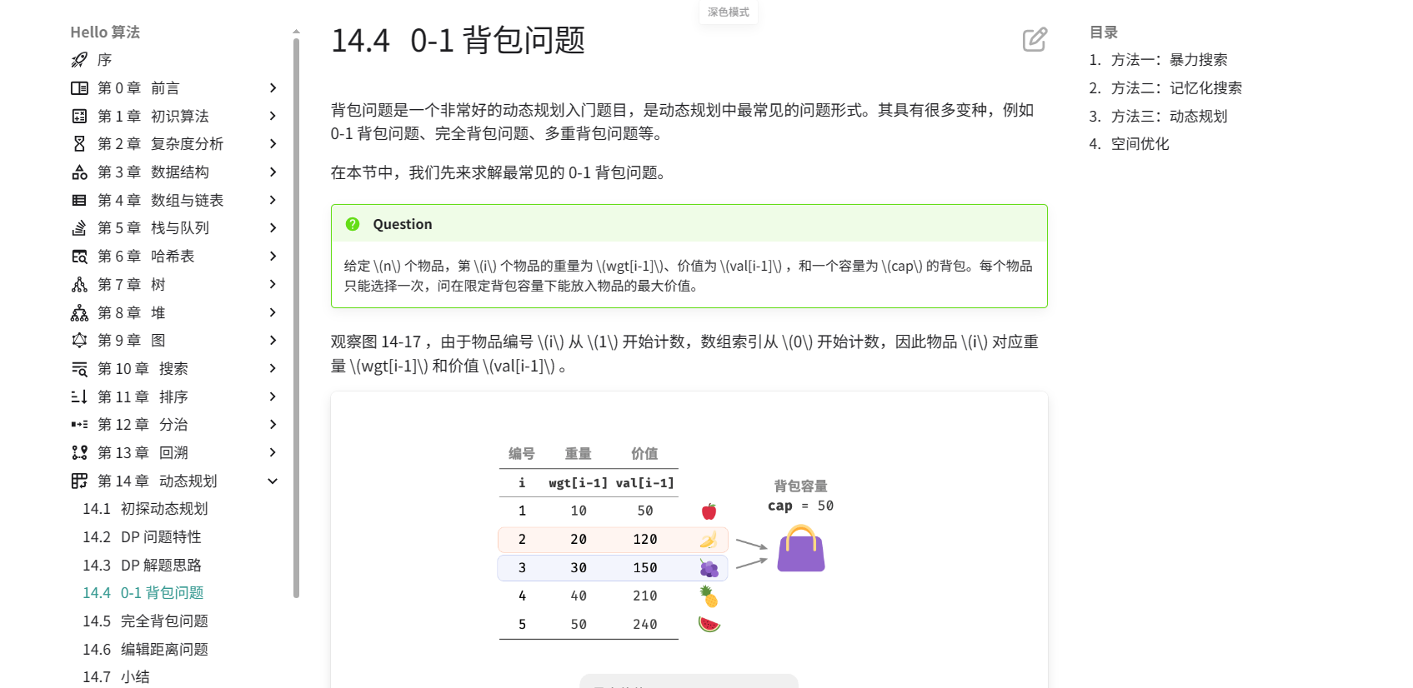
算法系统学习手册
3

Slide 22
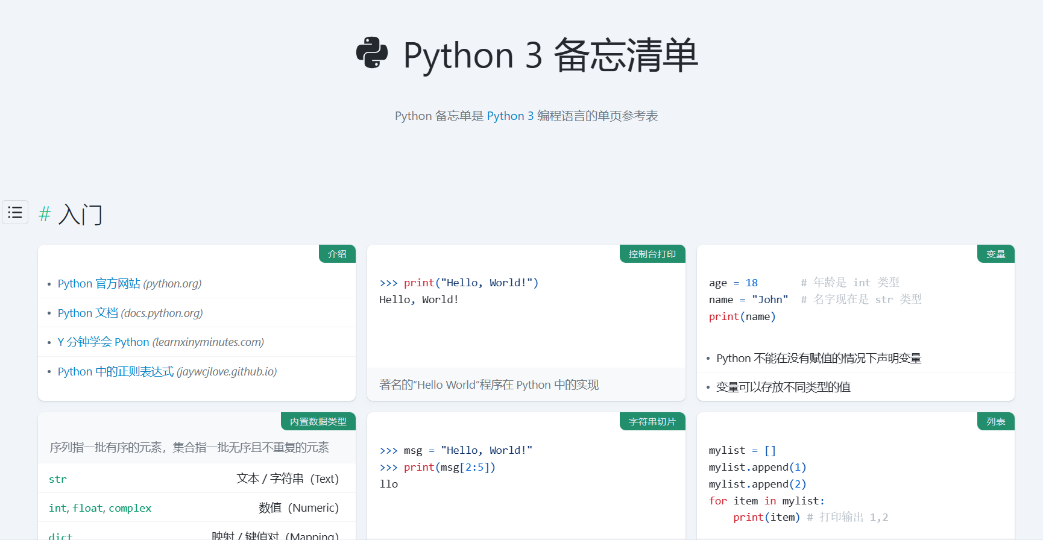
技术快速参考手册
3

Slide 23
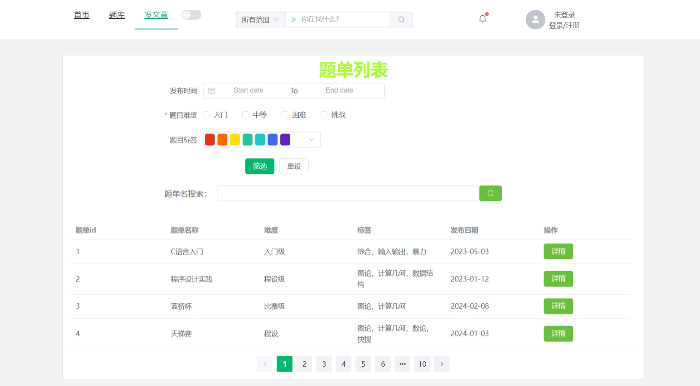
3
界面展示:
题单列表

Slide 24
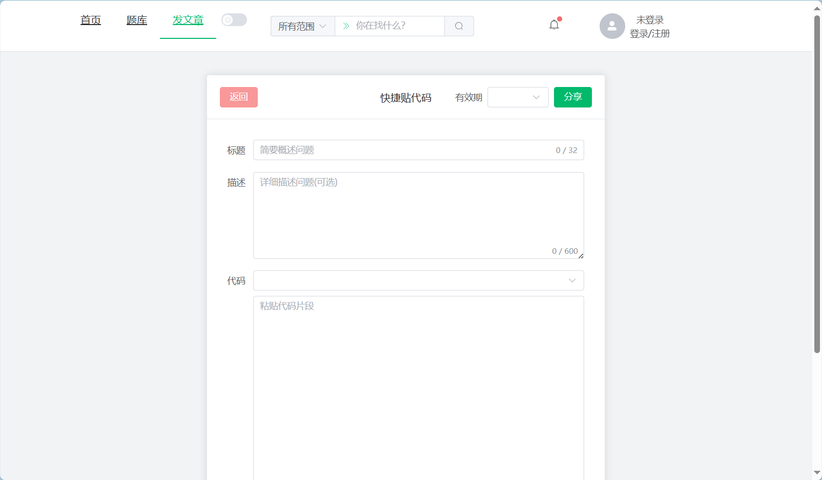
快速贴题版本（仿造unbuntuPaste）

Slide 25
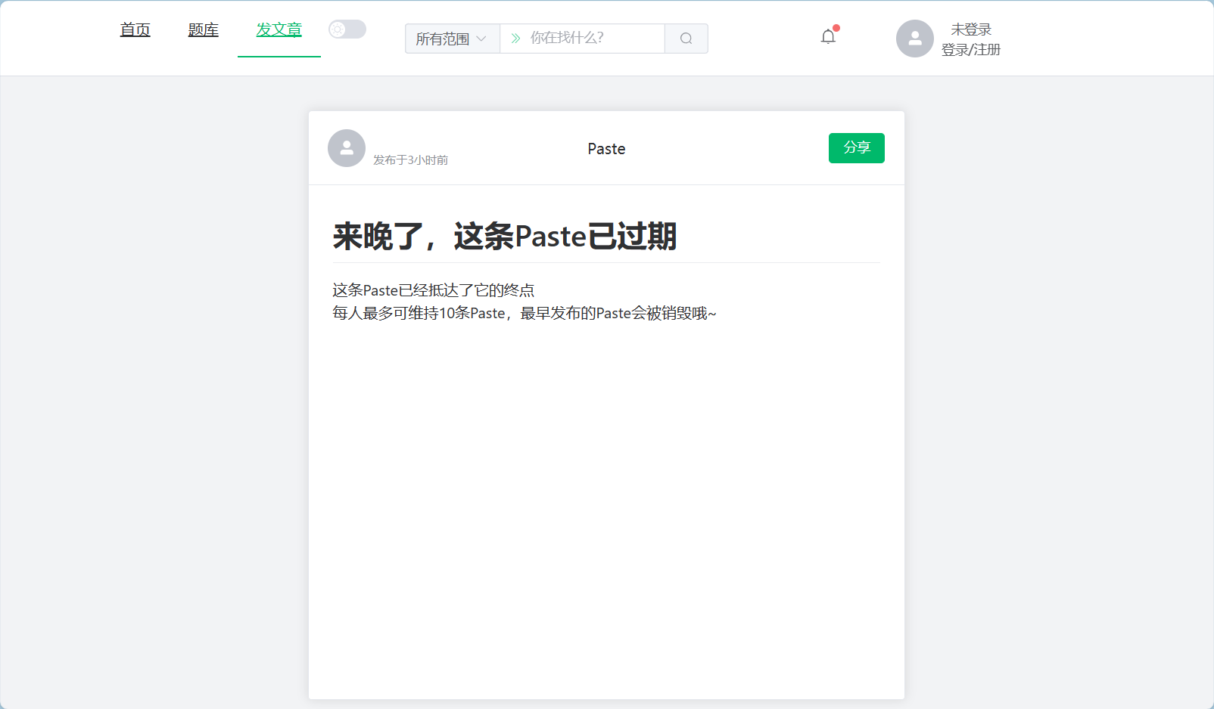
快速贴题版本（仿造unbuntuPaste）

Slide 26
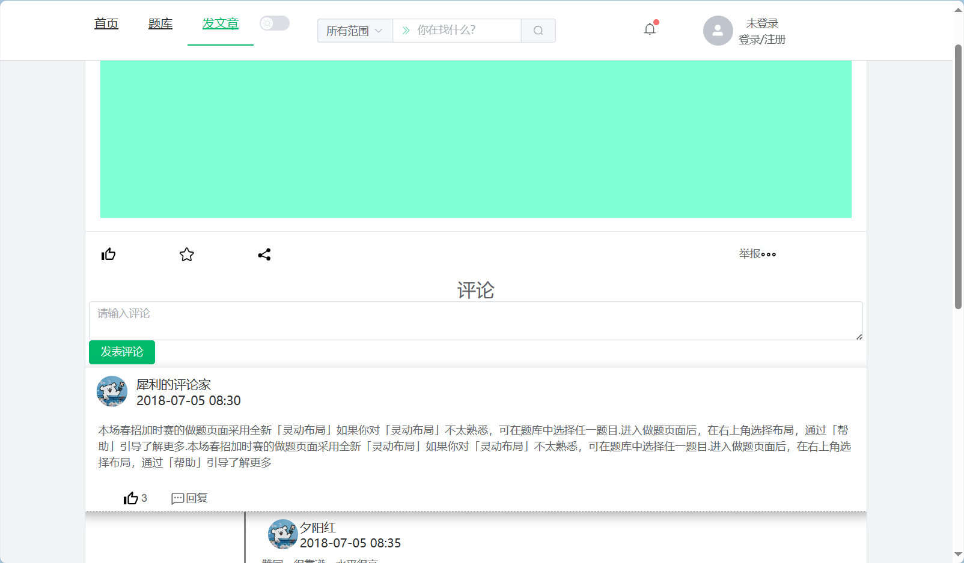
题解展示
3

Slide 27
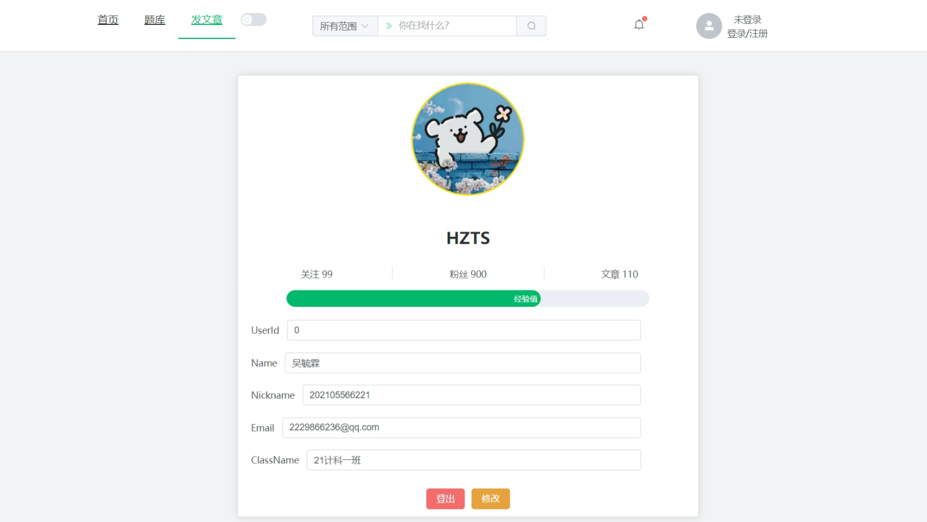
界面展示:个人信息页面
3

Slide 28
P
04
ART-
项目总结

Slide 29

项目特色与创新
3
1、集中整合学习资源
3.多终端适配
既要提高资源的质量，也要保证资源的针对性。从资源提供和审核两个角度保证社区质量。通过和学校技术课程的衔接来保证针对性。
不同设备的适配也是评判一个项目成功与否的指标，算法技术社区很好地兼顾了这一方向，真正做到界面友好
特色与创新
2.更强大的呈现和功能集成
4. 个性化、定制
基于Markdown格式的帖文编辑和和呈现，使得读者对某一问题的分析更加透彻。快捷的代码贴题版提供了良好的交流体验。
作为校内技术社区，个性化和定制化服务是本项目的创新点。明确而小众的受众群体可以让项目功能迅速贴合学生求知需求、校内教学需求
Notes:
集中资源整合方面，我们通过和学校已有课程的衔接，引入技术参考手册、算法指导书的在线部署，来提供高质量的算法、技术资源。
我们在开发过程中，进行多终端适配，使得网页较好的满足不同设备的适配要求。
个性化、定制化，使得我们的社区直接聚焦我们校内课程的学习，是对课内学习一个比较有益的补充，特别是对于湘大OJ的支持和爬取，可以直接为编程和算法初学者提供便利。

Slide 30



3
项目意义和愿景
促进学生交流
提供资源服务
增强学术氛围
为学习编程的学生提供一个交流与学习的平台，学生可以在平台上互相讨论题目、分享解题经验、提出疑问并得到解答。这种互动将促进学生们的相互学习与进步。
与学校的OJ网站关联，学生可以方便地在平台上浏览和搜索题目资源，同时查看其他学生的解题思路和答案解析。帮助他们更好地理解和掌握程序设计技巧。
通过开发一个与高校相关的学习社区，为编程相关的学院的学生提供良好的学术交流环境，有助于营造学院的学术氛围，还能提高学院的知名度和品牌形象。

